Slide 1
GIẢI CỨU
RỪNG XANH

Slide 2
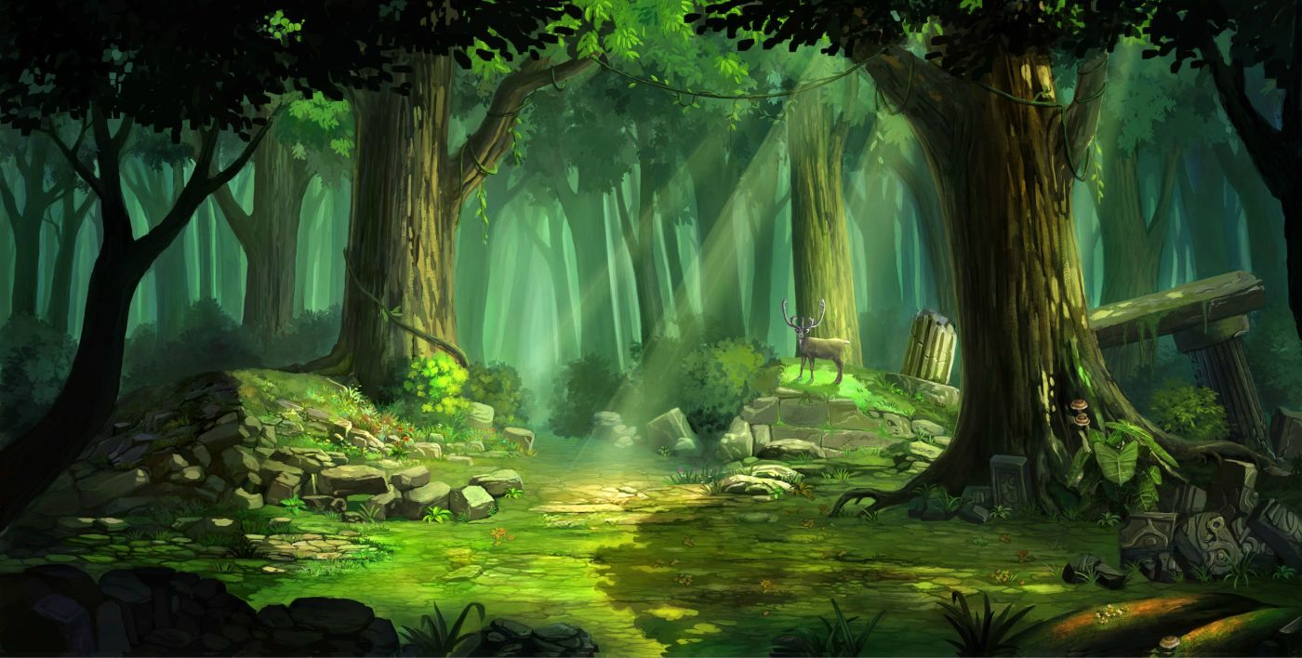
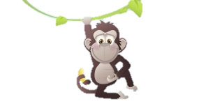
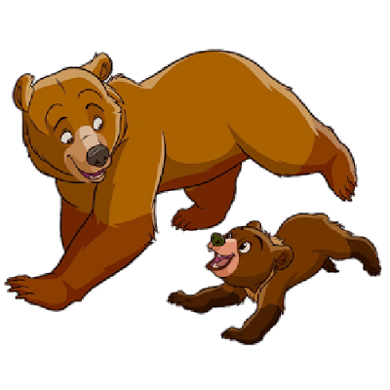
POW!

Slide 3
Tìm các tiếng có chứa vần ao?

Slide 4
Tìm các tiếng có chứa vần eo?

Slide 5
Đọc to các từ sau
ngôi sao
quả táo

Slide 6
Từ nào có vần ao?
ao bèo
cái kẹo

Slide 7
Tiếng việt
Bài 43: ao âu êu

Slide 8
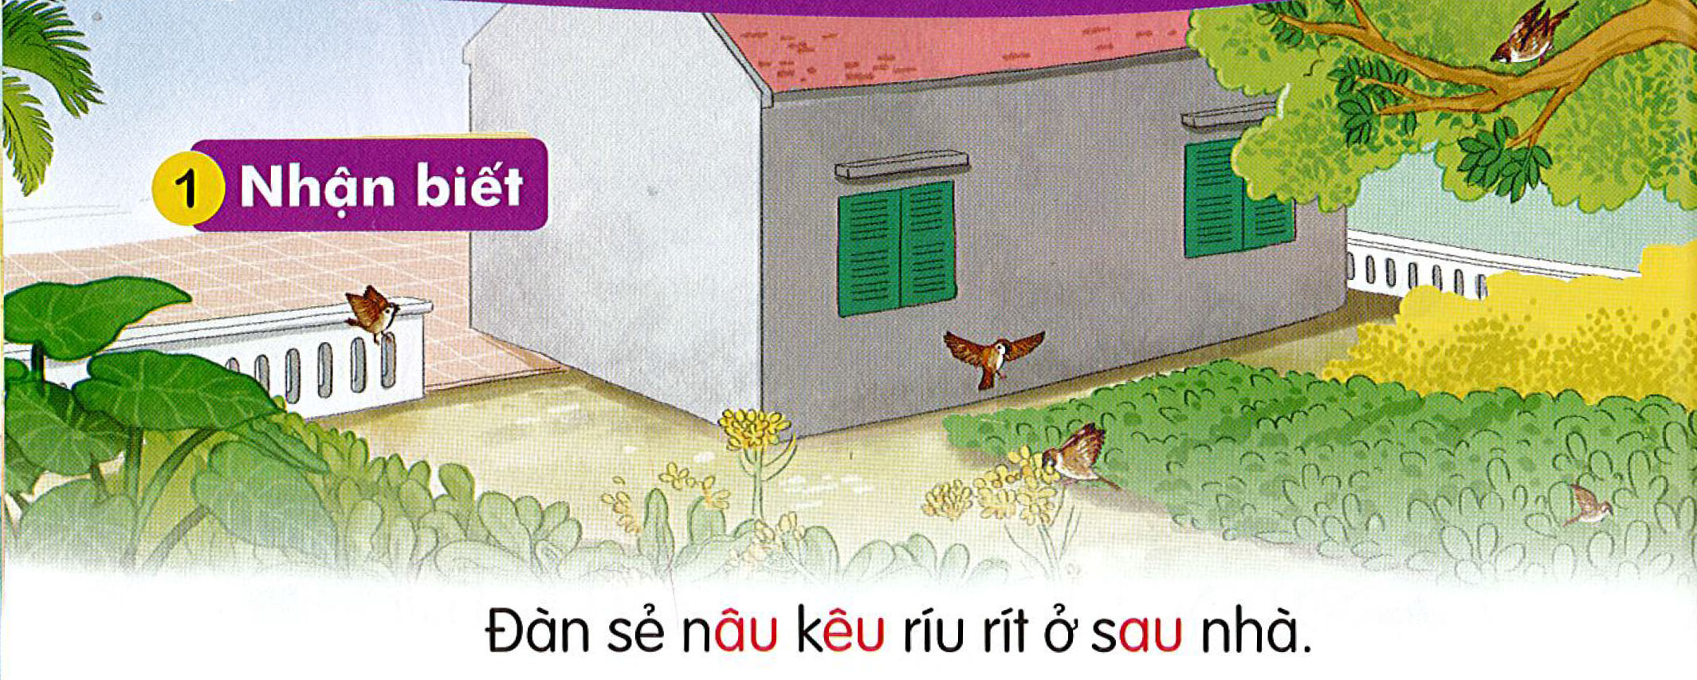
au
Đàn sẻ nâu kêu ríu rít ở sau nhà
âu
êu

Slide 9
au
âu
êu
s
au
sau

Slide 10
Cùng thi ghép tiếng nhé.
ghép tiếng mới với vần
au âu êu
Mẫu
kh
êu
khều

Slide 11
c
au
cau
t
au
tàu
g
âu
gấu
b
âu
bậu
r
êu
rêu

Slide 12
au
âu
êu
s
au
sau
cau tàu bậu
gấu khều rêu
au
au
âu
âu
êu
êu

Slide 13
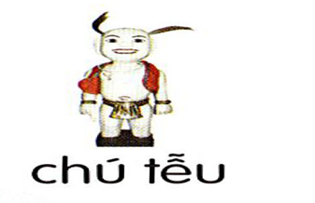
con trâu
rau củ
chú tễu

Slide 14
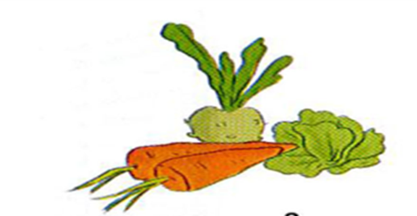
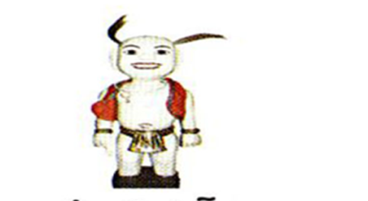
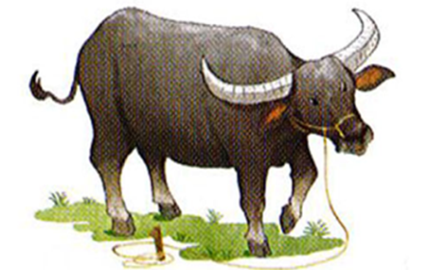
au
âu
êu
s
au
sau
cau tàu bậu gấu khều
rêu
con trâu
rau củ
chú tễu

Slide 15
NGHỈ GIẢI LAO

Slide 16
3
ViÕt b¶ng
Viết bảng

Slide 17
3
ViÕt b¶ng
Viết bảng

Slide 18
3
ViÕt b¶ng
Viết bảng

Slide 19
Viết bảng con
Notes:
19

Slide 20
3
ViÕt b¶ng
Viết
au
âu
łu
cΪ Ǉrâu
εϒ Ιễu

Slide 21
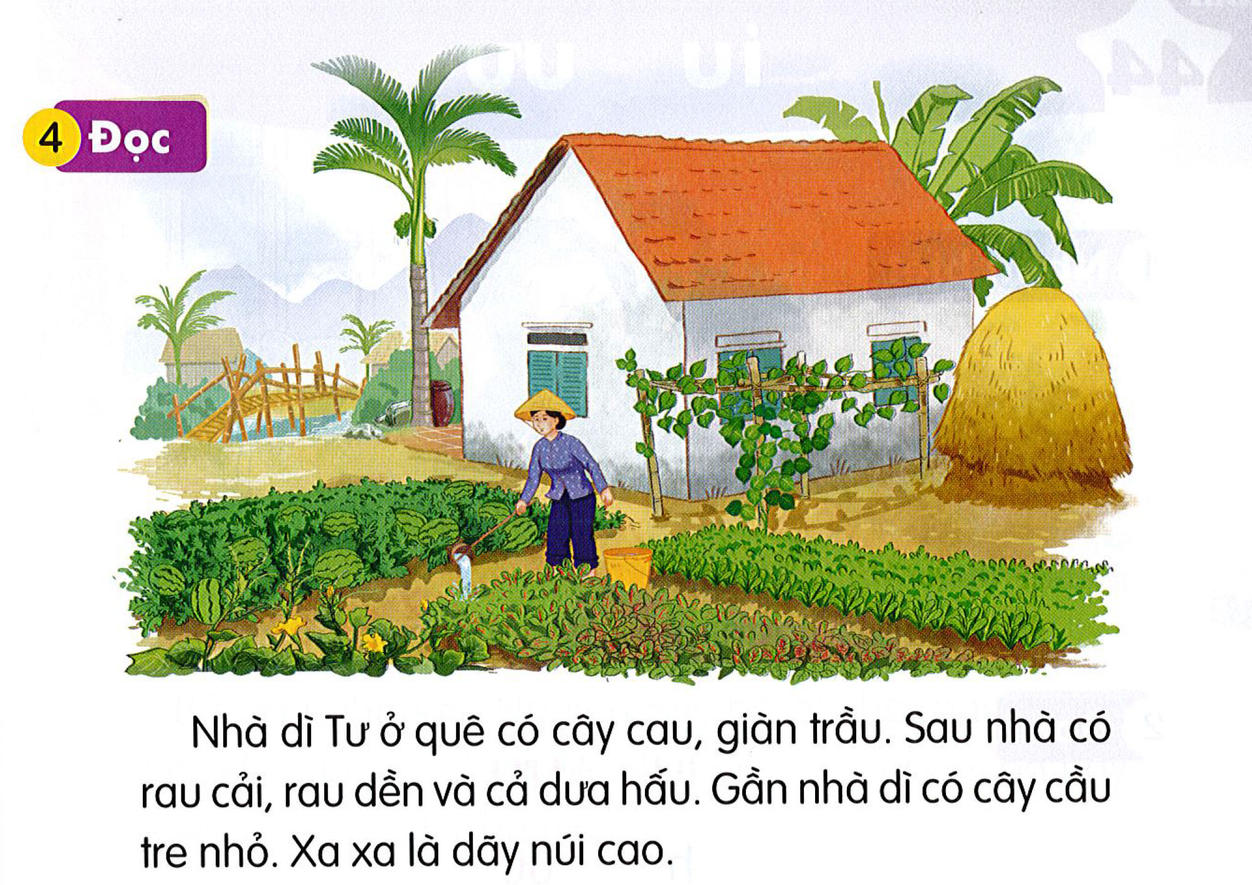
Nhà dì Tư ở quê có cây cau, giàn trầu. Sau nhà có rau cải, rau dền và cả dưa hấu. Gần nhà dì có cây cầu tre nhỏ. Xa xa là dãy núi cao.

Slide 22
xin phép

Slide 23
CẢM ƠN THẦY CÔ
VÀ CÁC EM HỌC SINH
The end

